Slide 1


ACWA LIFE
Valuma-aluetalkkaritoiminnan kehittäminen
LIFE24-IPE-FI-ACWA LIFE

Slide 2

















ACWA LIFE pähkinänkuoressa
Strateginen LIFE –hanke, joka toteuttaa vesienhoitosuunnitelmia
Hankeaika 1/2026-12/2033
Budjetti n. 28 M€, EU tuen osuus 60 %
Hankepartnereita yksityiseltä, julkiselta sekä kolmannelta sektorilta, yht. 15 kpl
Valtakunnallinen hanke jossa alueellisia painopisteitä
Tavoitteena käynnistää ja edistää runsaasti täydentäviä hankkeita
Toimitaan vahvasti yhteistyössä maa- ja vesialueiden omistajien kanssa

Slide 3
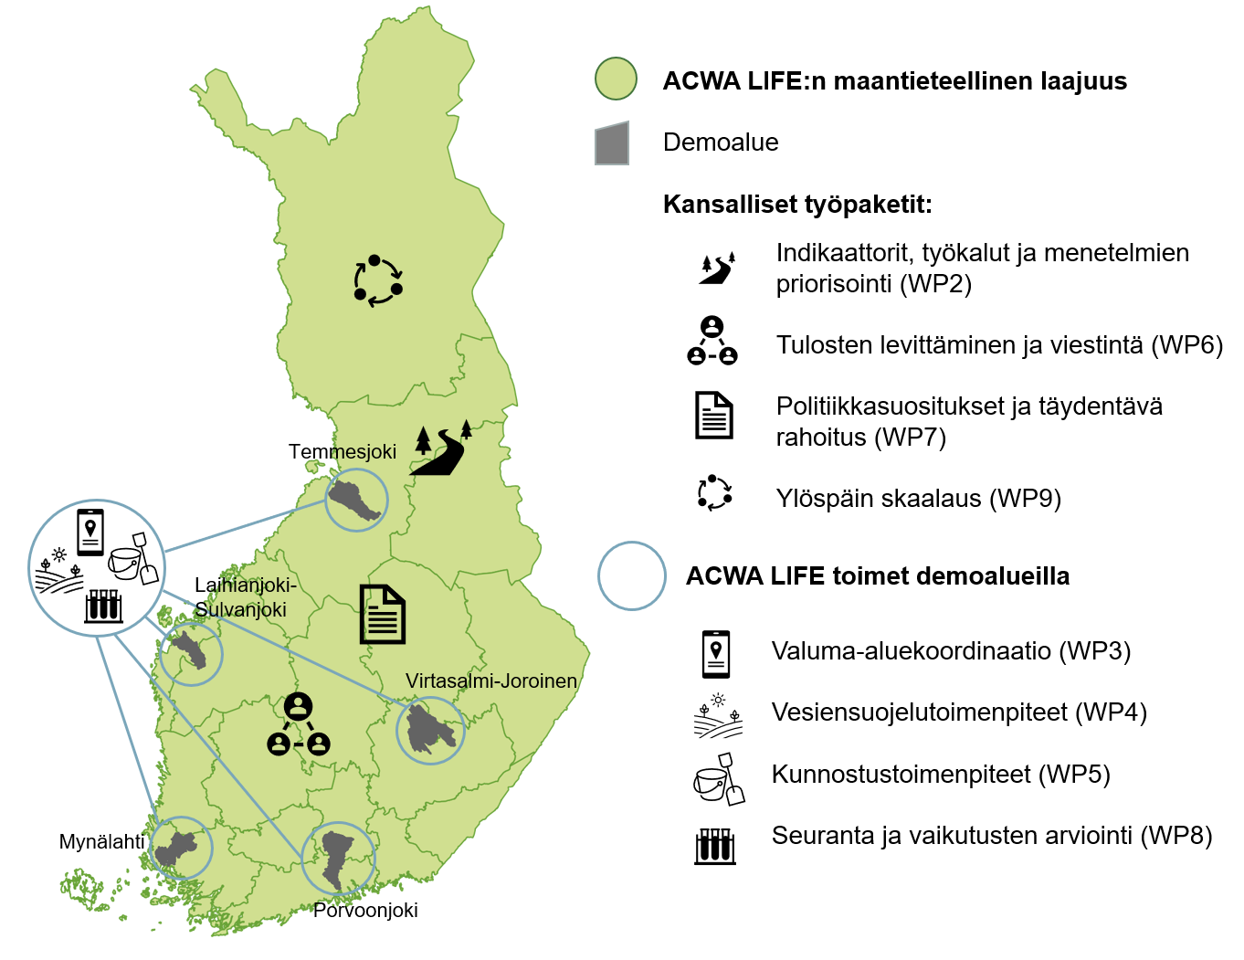
Hankkeen maantieteellinen laajuus sekä työpaketit

Slide 4
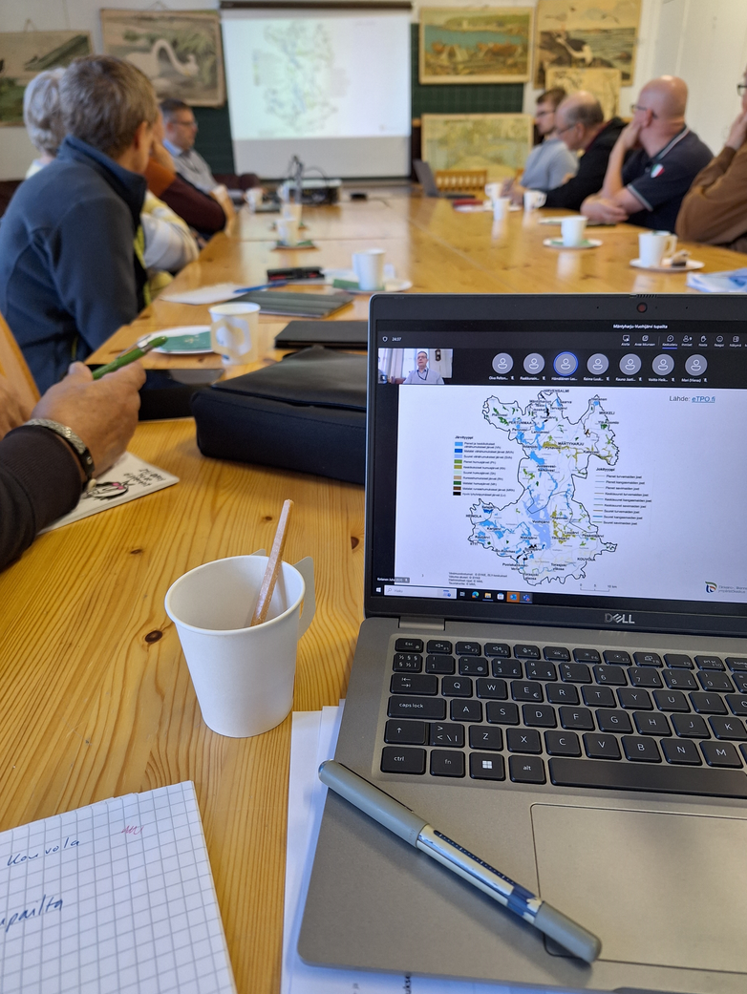
Valuma-aluetalkkaritoiminnan kehittäminen (T3.2)
Taskin vetovastuu Itä-Suomen elinvoimakeskuksella
Aiempien kokemusten koonti 7/2026 mennessä
  Pohjatietona aloittaville valuma-aluetalkkareille
Kolme eri talkkarimallia
  Elinvoimakeskusvetoinen (Virtasalmi-Joroinen)
  Kuntavetoinen (Temmesjoki)
  Yhdistysvetoinen (Porvoonjoki)
Virtasalmi-Joroinen demoalueen aluekoordinaattori toimii myös valuma-aluetalkkarina
  Lasse Hämäläinen 1.5.-31.12.2026
  Kahdella muulla demoalueella talkkarit aloittavat vuoden 2026 aikana

Slide 5
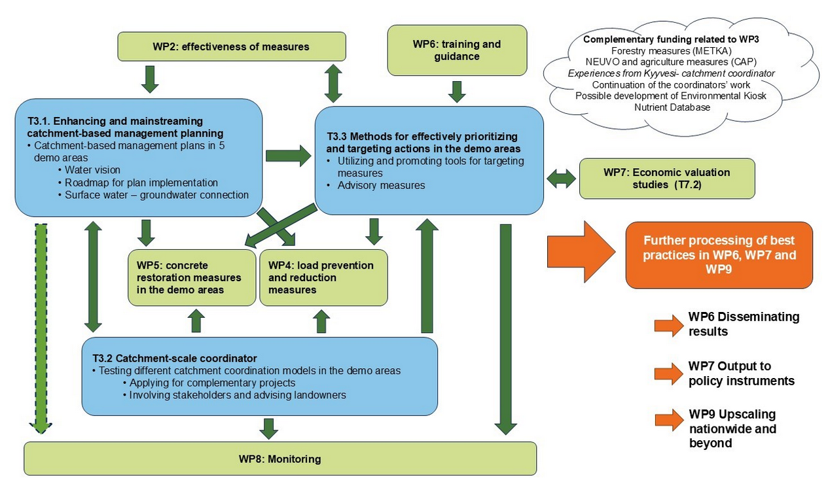
Toimenpiteen tavoitteet
Alueellisen toiminnan tehostaminen ja paikallisten aktivointi
Neuvonnan kehittäminen
  Ympäristökioski-työkalun käyttö maatalouskohteissa
Täydentävien hankkeiden edistäminen
Eri mallien hyödyt/haasteet
  Jatkorahoitusmalli
  Kustannustehokkuus
Talkkaritoiminta linkittyy vahvasti muihin ACWAn työpaketteihin
Toimiva(t) valuma-aluetalkkarimalli(t)

Slide 6
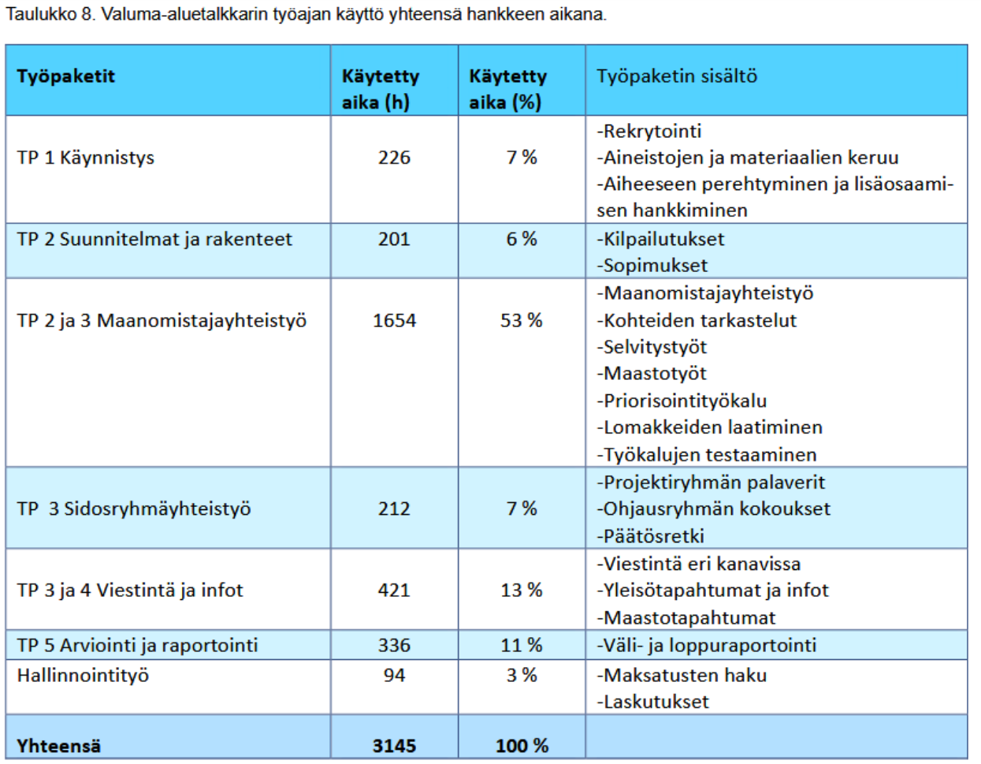
Valuma-aluetalkkarin tehtävä
Sovelletaan aiempien valuma-aluetalkkarihankkeiden kokemuksia
Toimii linkkinä paikallisten toimijoiden ja viranomaisten välillä vesienhoitoon liittyvissä asioissa
Edistää vesienhoitotoimia valuma-aluelähtöisesti
  Kohteiden kartoitus
  Rahoitusmahdollisuuksien selvittäminen
  Tukee hankkeiden kaikissa vaiheissa
    Avustushakemukset, toteutus, kilpailutukset, maksatus
Aktivoi ja motivoi paikallisia toimijoita
  Jalkautuminen alueelle
  Maanomistajayhteistyö
  Tilaisuudet
  Kohdekäynnit
Yleinen neuvonta vesienhoidossa
Viestintä
Lähde: Loppuraportti, Kyyveden valuma-aluetalkkari -pilottihanke (ProAgria, 2024)

Slide 7
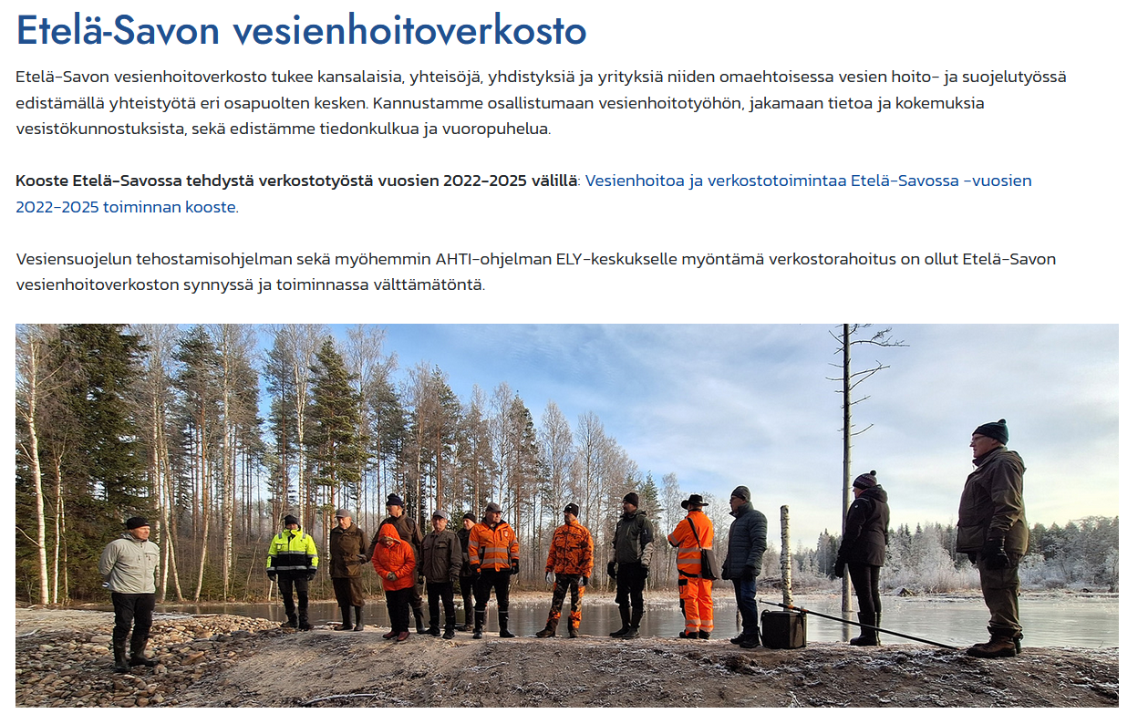
Aluetuntemuksen hyödyntäminen ja paikallisten osallistaminen
Paras aluetuntemus paikallisilla
  Vesienhoitokohteet
  Maanomistajat ja suhtautuminen toimenpiteisiin
  Urakoitsijat, yritykset, yhdistykset, talkootyöläiset
Toimenpiteiden toteuttaminen perustuu vapaaehtoisuuteen
  Paikallisten tavoittaminen kriittisen tärkeää
  Yhteistyö osakaskuntien, maanomistajien, yhdistysten ja viranomaisten välillä
Tilaisuuksia maanomistajille, paikallisille ja vapaa-ajan asukkaille
  Hankkeen esittely muiden järjestämissä tilaisuuksissa
  Aktiivinen viestintä alueellisella tasolla
https://esvesienhoito.fi/

Slide 8


Kiitos!
Lasse Hämäläinen
Aluekoordinaattori
lasse.hamalainen@elinvoimakeskus.fi
050 301 9869
ACWa LIFE – Actions for waters from source to sea (LIFE24-IPE-FI-ACWA LIFE)
ACWa LIFE – Actions for waters from source to sea (LIFE24-IPE-FI-ACWA LIFE)

